Slide 1
恩典流通的管道
——哥伦比亚华人基督教会 郭易君
二零一三年二月十日

Slide 2
http://www.youtube.com/watch?v=FpsQCtUd59E

Slide 3
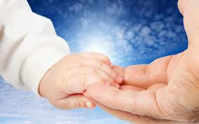
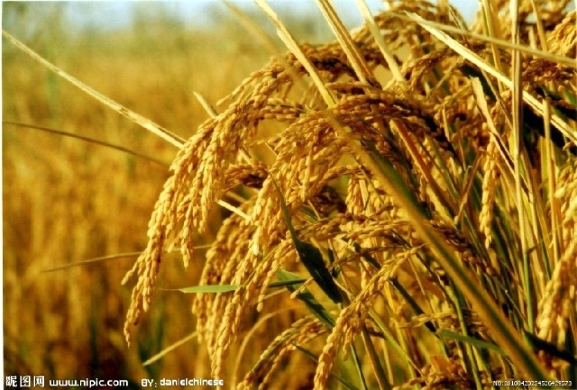
你们要给人，就必有给你们的。并且用十足的升斗，连摇带按，上尖下流的，倒在你们怀里。因为你们用什么量器量给人，也必用什么量器量给你们。
——路加福音6:38

Slide 4
经文上下文
拣选十二使徒后的讲道——平地讲道（路6:27-49）
■6:20-26祸福论：四福四祸
■6:27-31爱的行动
■6:32-36爱的动机
■6:37-38种收律（论断；定罪；饶恕；给予）
■6:39-42 小心假冒伪善
■6:43-49察验真门徒

Slide 5
勿论断人37
要给人 38
勿论断人39-42

Slide 6
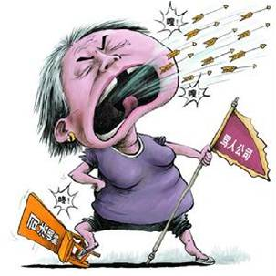
一，什么情况会被论断？

Slide 7
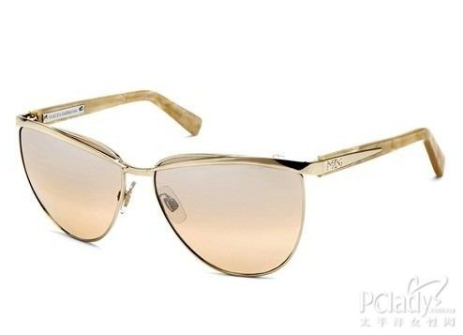
1,看到别人无知的时候

Slide 8
2,看到别人情感不合理的时候？ 失控、怪异、极端…

Slide 9
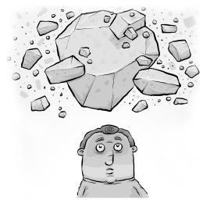
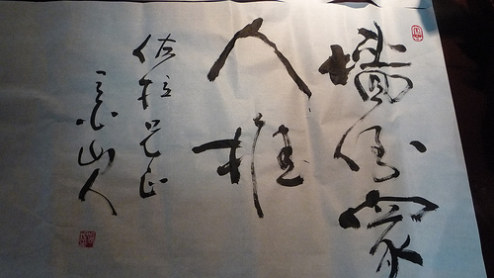
3,看到别人软弱无意志的时候 失败、懦弱、窝囊…

Slide 10
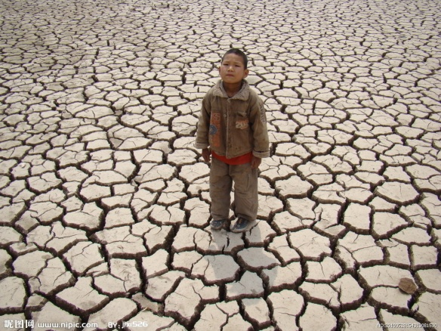
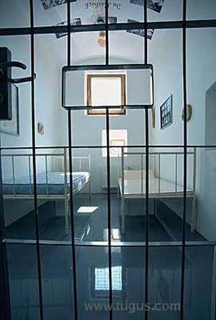
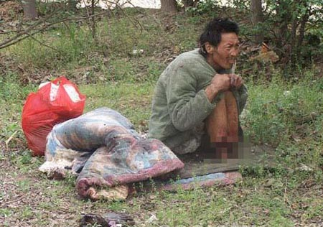
太25章山羊绵羊的比喻
■饿了
■渴了
■作客旅
■赤身露体，
■病了
■在监里

Slide 11
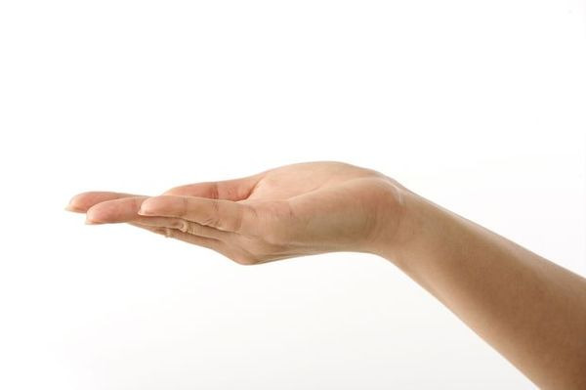
二，为什么要给人？

Slide 12
神既不爱惜自己的儿子为我们众人舍了，岂不也把万物和他一同白白的赐给我们吗。
——罗8:32
见证

Slide 13
三，关于给人有什么误解？

Slide 14
1，要回报的给：在人身上有期待或积功德

Slide 15
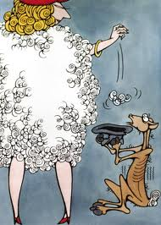
2，高高在上地给：自义和骄傲

Slide 16
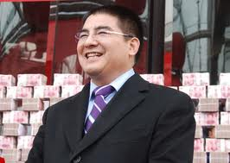
3，显摆地给：得人的奖赏

Slide 17
4，教会中关于给的一些误解
■十一奉献是施舍给神的
■神职人员是吃教饭的
■交完十一奉献就和神两清了…
■教会服侍是同工的事情
■我需要爱，我到教会来是来消费的…

Slide 18
四，我能给人什么？

Slide 19
求神给我一双看见别人需要的眼睛……
■时间:陪伴、安慰…
■服侍:饭食、清洁…
■鼓励:短信、肯定…
■善意:微笑、道歉…
■敬重:言语、行动…
■物质:金钱、衣物…
例：CIU饿七天的学生

Slide 20
五，关于接受的错误看法？

Slide 21
1，接受的人是劣势：自义
例如：勇者只给别人，不接受别人给
尼各马可伦理学
主耶稣接受马大的服侍、玛利亚的香膏、撒该的宴请……

Slide 22
2，一定要还的
来而不往非礼也——儒家《礼记·曲礼上》
因为世人都犯了罪，亏缺了神的荣耀。今却蒙神的恩典，因基督耶稣的救赎，就白白的称义。
——罗3:24

Slide 23
六，主对“给”的人的应许

Slide 24
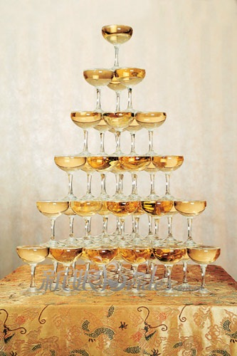
■必有给你们的
■怎么样给呢：
并且用十足的升斗，连摇带按，上尖下流的，倒在你们怀里。

Slide 25
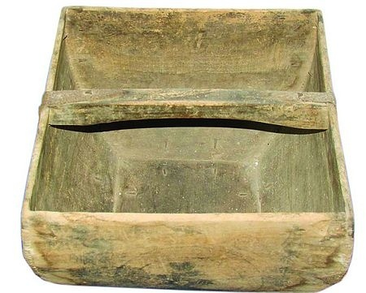
■ 因为神是公义的
你们用什么量器量给人，也必用什么量器量给你们。
也因为他曾说：多托谁，就向谁多要(路12:48)

Slide 26
六，所以…

Slide 27
王要回答说，我实在告诉你们，这些事你们既作在我这弟兄中一个最小的身上，就是作在我身上了。太25:40

Slide 28
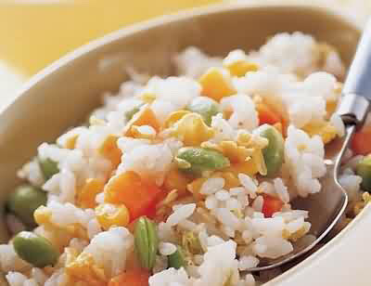
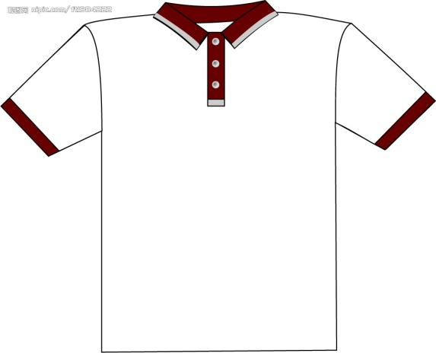
■饿了——给他吃
■渴了——给他喝
■作客旅 ——留他住
■赤身露体——给他穿
■病了——看顾他
■在监里——去看他

Slide 29
做一个恩典流通的管道

Slide 30
哈利路亚！
CCCC
农历癸已年正月初二

